Slide 1

Görüntü İşleme
Cem GÖL 203405030
Mustafa ŞEN 203405063
Fotoğraftan Duygu Analizi
Dr. Öğr. Üyesi Ümit ŞENTÜRK

Slide 2
İlk olarak, OpenCV (cv2) ve DeepFace kütüphanelerini import ediyoruz.
Ardından, analiz yapmak istediğimiz fotoğrafın yolunu "image_path" değişkenine atıyoruz.
cv2.imread() fonksiyonunu kullanarak duygu analizi yapacağımız fotoğrafı yüklüyoruz ve "image" değişkenine atıyoruz.
Yüz tespiti için, "cv2.CascadeClassifier" sınıfını kullanarak yüz tespitinde kullanılacak bir sınıflandırıcıyı ("haarcascade frontalface_default.xml") yüklüyoruz. Bu sınıflandırıcı, OpenCV tarafından sağlanan önceden eğitilmiş yüz tespit modelidir.

Slide 3
Fotoğrafı gri tona dönüştürmek için ‘’cv2.cvtColor()’’ fonksiyonunu kullanarak gray değişkenine atıyoruz çünkü yüz tespiti algoritması gri tonlamalı görüntülerde daha iyi çalışır.
detectMultiScale() fonksiyonunu kullanarak yüzleri tespit ediyoruz. Bu fonksiyon, gri tonlamalı bir görüntüde yüzleri tespit etmek için kullanılır. Fonksiyonun parametreleri, scaleFactor (ölçek faktörü), minNeighbors (minimum komşu sayısı) ve minSize (minimum yüz boyutu) gibi değerlerdir. Bu değerler, yüz tespiti algoritmasının hassasiyetini ve performansını kontrol etmek için kullanılır.
Tespit edilen her yüz için bir döngü oluşturuyoruz.

Slide 4
Döngü içinde, yüzün koordinatlarını ("x", "y", "w", "h") kullanarak yüz bölgesini kırpıyoruz ve 'face' değişkenine atıyoruz.
Duygu analizi yapmak için "DeepFace.analyze()" fonksiyonunu kullanıyoruz. Bu fonksiyon, img_path parametresi aracılığıyla analiz yapılacak görüntüyü alır ve "actions" parametresiyle hangi analizleri gerçekleştireceğimizi belirler.
Duygu analizi sonuçlarını konsola yazdırıyoruz. Her bir duygu ve ilgili skor, ‘result[0]["emotion"]’ sözlüğündeki öğelerdir.

Slide 5
Yüzün üzerine duyguyu yazdırmak için, ‘max()’ fonksiyonunu kullanarak en yüksek skora sahip duyguyu belirliyoruz ve "emotion_label" değişkenine atıyoruz.
‘cv2.putText()’ fonksiyonunu kullanarak duygu etiketini yüzün üzerine yazdırıyoruz. Bu fonksiyon, metni, konumu, yazı tipini, boyutu, renk ve kalınlığı gibi parametrelerle birlikte alır.
Yüzü işaretlemek için ‘cv2.rectangle()’ fonksiyonunu kullanıyoruz. Bu fonksiyon, bir dikdörtgenin köşe noktalarını çizmek için kullanılır.

Slide 6
Sonuçları görsel olarak görüntülemek için ‘’cv2.imshow()’’ ve ‘cv2.waitKey()’ fonksiyonlarını kullanıyoruz. ‘’cv2.imshow()’’ fonksiyonu, bir pencereye görüntüyü verir. ‘cv2.waitKey()’ fonksiyonu ise bir tuşa basılmasını bekler ve ardından pencereyi kapatır.
Son olarak ‘’cv2.destroyAllWindows()’’ fonksiyonuyla açılan tüm pencereleri kapatıyoruz.

Slide 7
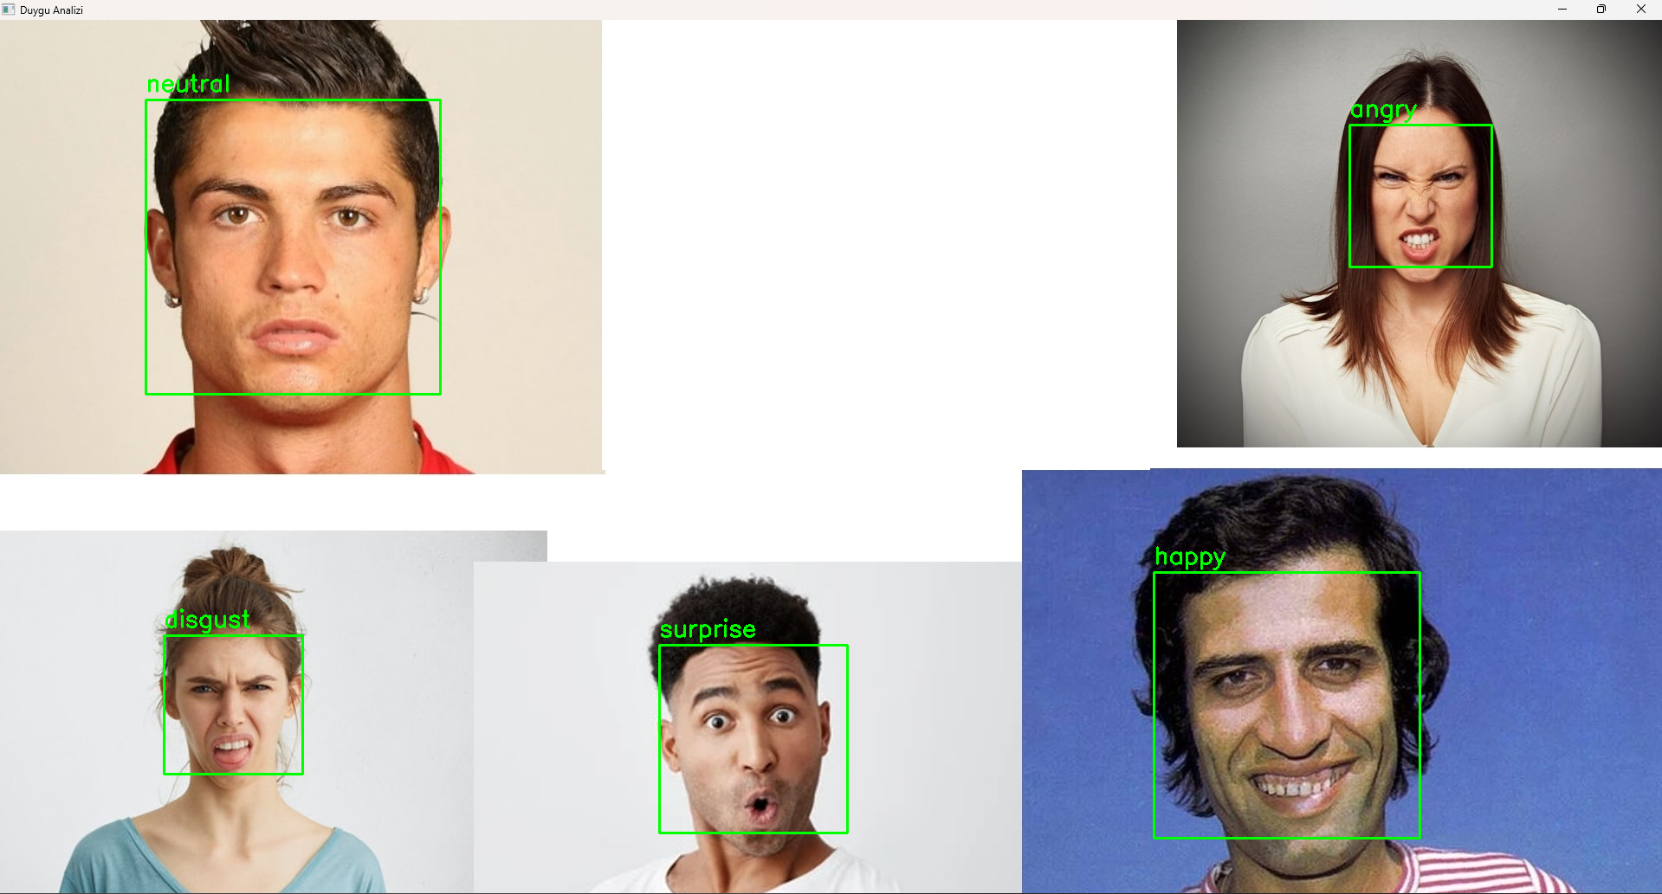
Örnek 1

Slide 8
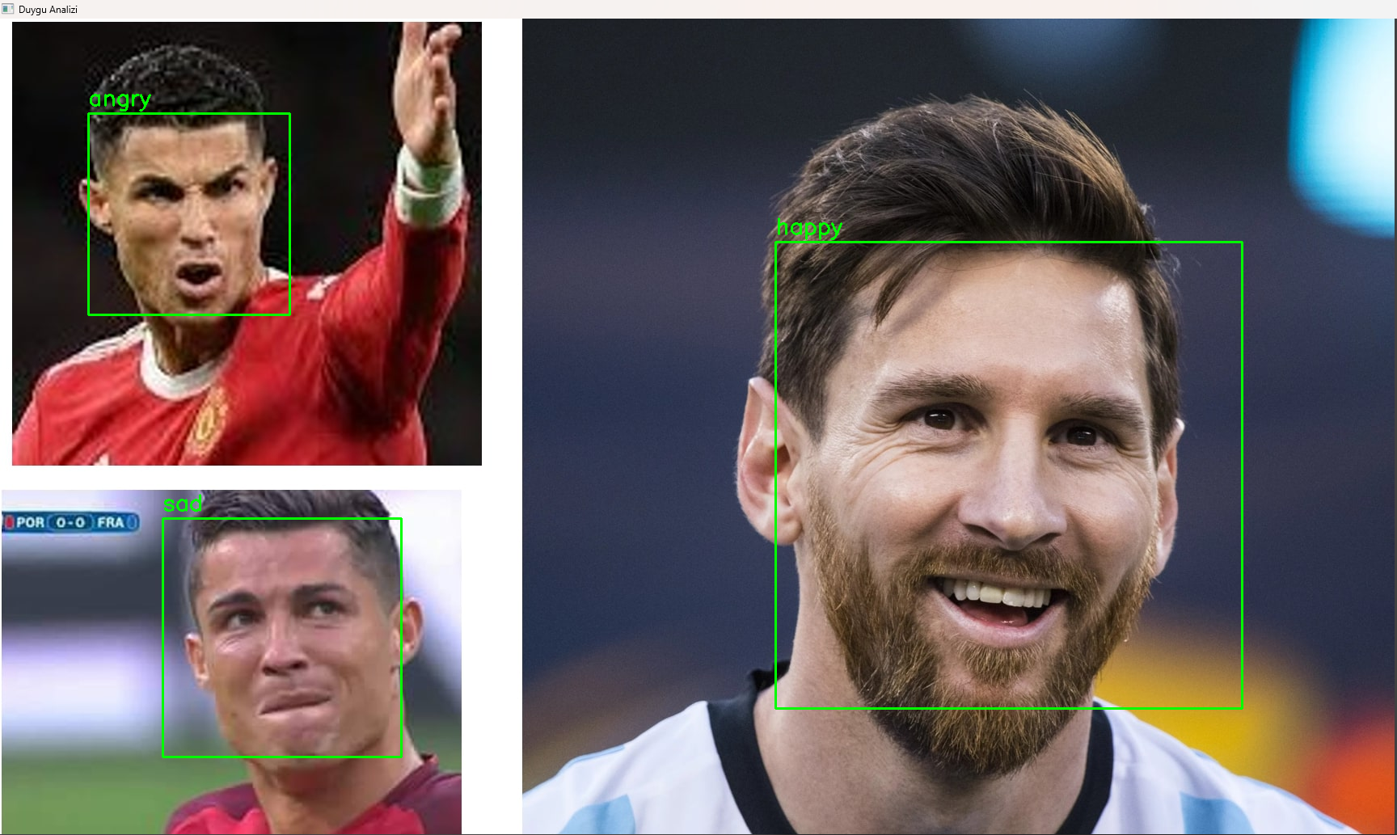
Örnek 2

Slide 9
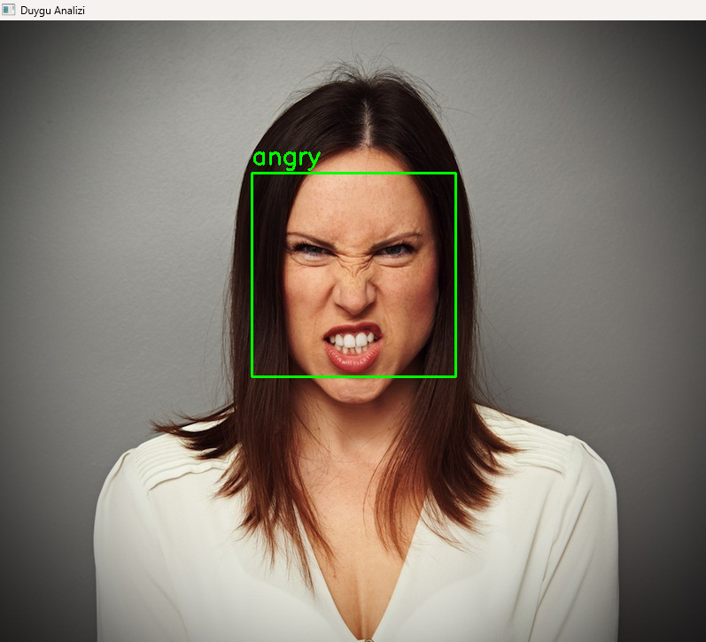
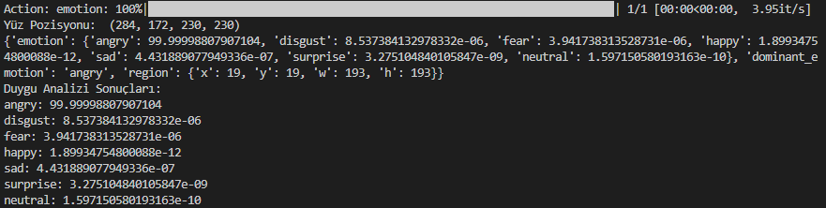
Örnek 3

